Slide 1
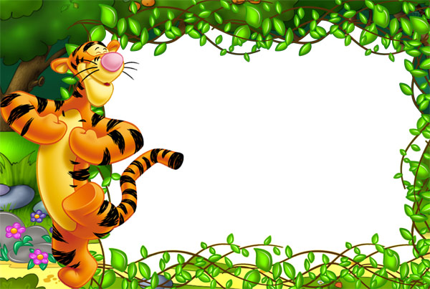
Автоматизация звука [Р] в слогах в словах
Составитель:
Терницкая Т.А.

Slide 2
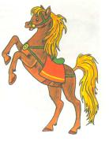
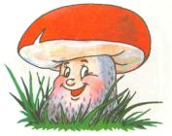
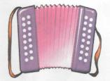


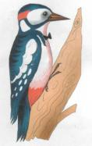
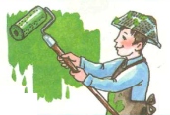
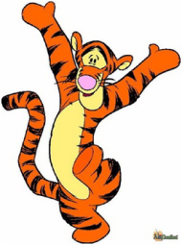
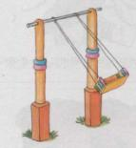
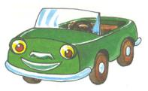
Артикуляционная гимнастика

Slide 3
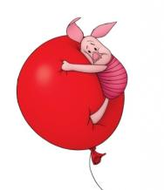
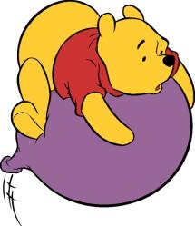
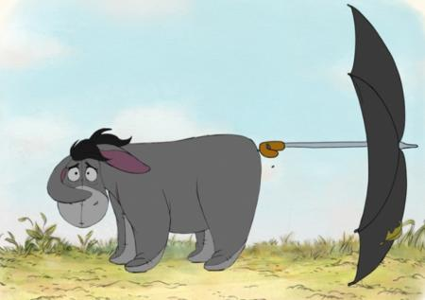
Упражнения для развития дыхания
Вдыхаем медленно через нос, выдыхаем через рот. Губы немного вытягиваем вперед, щеки не надуваем. Повтор 3-5 раз.

Slide 4
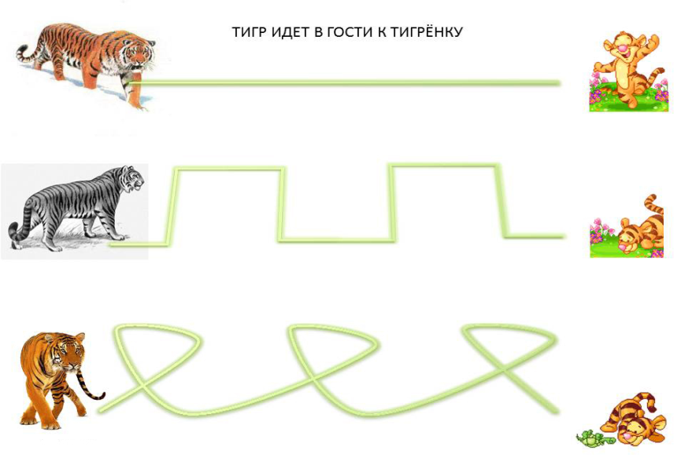
Звуковые тропинки со звуком [Р]

Slide 5
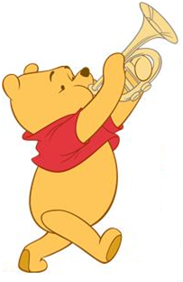
Автоматизация звука [Р] в слогах
ТРУ-ТРУ-ТРУ
ТРА-ТРА-ТРА
ТРЫ-ТРЫ-ТРЫ
ТРО-ТРО-ТРО

Slide 6
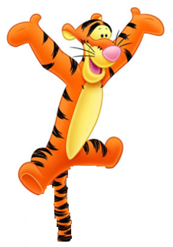
Автоматизация звука [Р] в слогах
РА
РА
РА
РО
РО
РО
РУ
РУ
РУ
РЫ
РЫ
РЫ

Slide 7
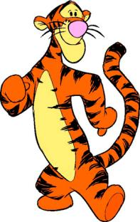
Автоматизация звука [Р] в слогах
ЫР
АР
ОР
УР
ЫР
ЫР
АР
УР
ОР
АР
УР
ОР

Slide 8
Автоматизация звука [Р] в слогах
РО
РУ
РЫ
РЭ
РА

Slide 9
Автоматизация звука [Р] в слогах
ОР
УР
ИР
ЫР
АР

Slide 10
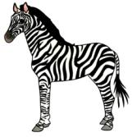
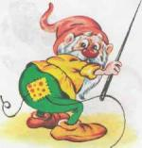
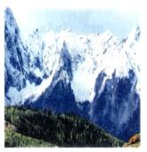

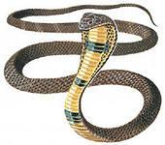
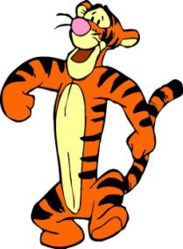
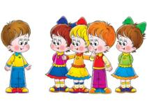
Игра «Доскажи словечко»
ТИГ ГО ДЫ ГИТА ЗЕБ КОБ ИГ | РА

Slide 11
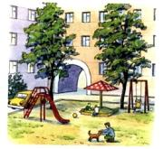
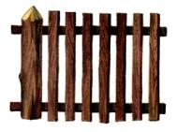
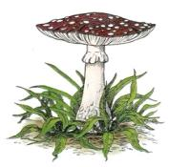
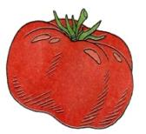

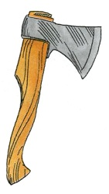
Игра «Доскажи словечко»
ДВ ЗАБ ТОП МУХОМ ПОМИД СВЕТОФ | ОР

Slide 12
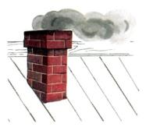
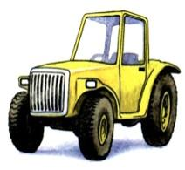
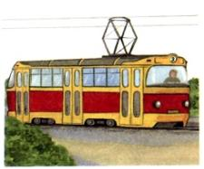
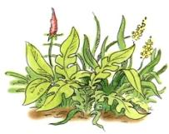


Slide 13
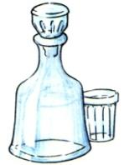
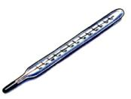
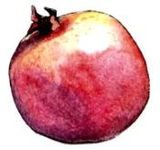
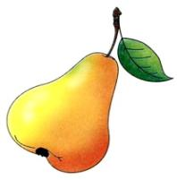
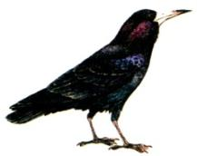

Slide 14
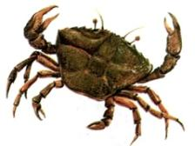
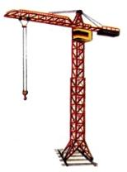
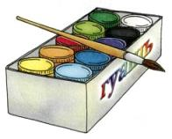

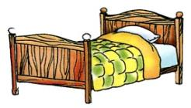
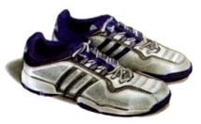

Slide 15
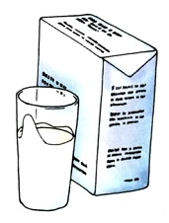

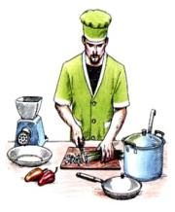
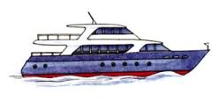
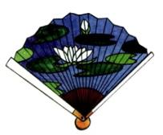


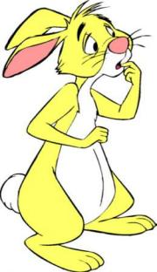
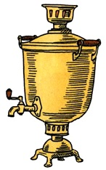
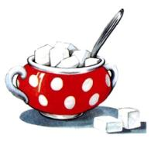

Помоги кролику назвать картинки

Slide 16
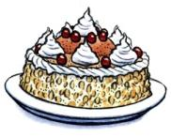
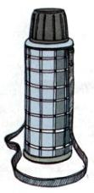








Повтори за винни-пухом названия картинок

Slide 17







Придумай вместе с друзьями свои слова на звук [Р]

Slide 18









Slide 19












Проговаривай слова вместе с Иа!

Slide 20










Подскажи пятачку названия картинок

Slide 21










Научи крошку Ру правильно проговаривать слова

Slide 22

Молодцы!

